Slide 1

Nhìn tranh đoán truyện

Slide 2
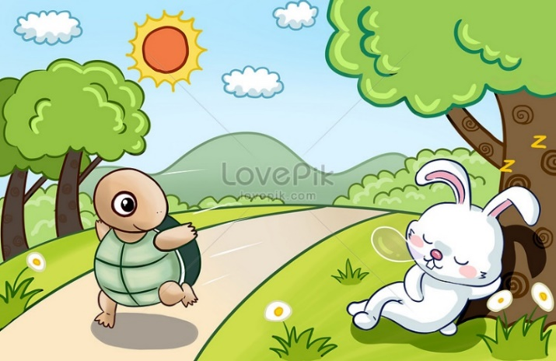

Slide 3
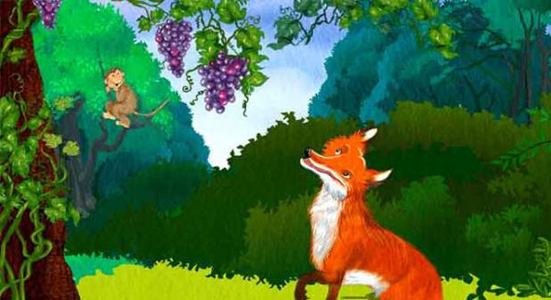

Slide 4
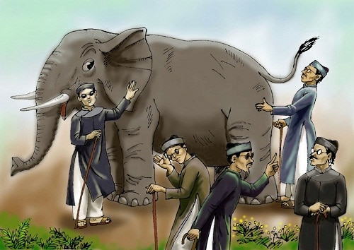

Slide 5
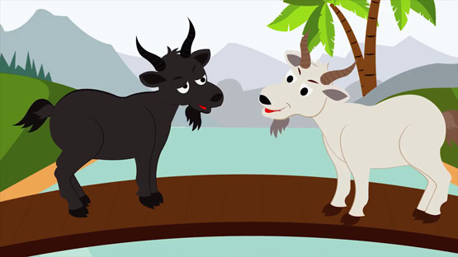

Slide 6
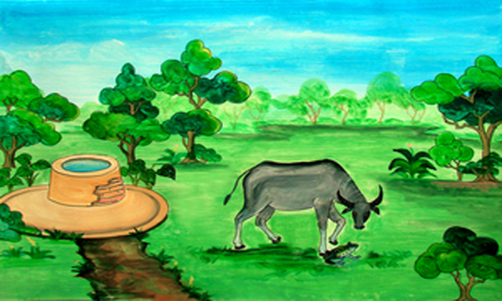

Slide 7
Ếch ngồi đáy giếng

Slide 8
01
Đọc và tìm hiểu chung
You can enter a subtitle here if you need it

Slide 9
Trả lời câu hỏi
Hãy chia sẻ cách em đọc truyện "Ếch ngồi đáy giếng"
Nêu hiểu biết của em về truyện ngụ ngôn (khái niệm, đặc trưng...)?
Cần chú ý gì khi đọc truyện ngụ ngôn?

Slide 10
1. Truyện ngụ ngôn:
- Khái niệm (SGK/Tr 3)
- Đặc trưng:
+ Mỗi truyện ngụ ngôn thường thông qua một hoặc một số sự kiện, nhân vật nhằm nêu lên bài học triết lí và kinh nghiệm sống.
+ Hầu hết các truyện ngụ ngôn thường ngắn, cốt truyện đơn giản, ít tình tiết. Kết cấu của truyện thường có hai phần: phần cụ thể và phần trừu tượng.
+ Nhân vật truyện ngụ ngôn rất đa dạng, có thể là loài vật, con người hoặc những bộ phận cơ thể con người, cây cỏ, hoa lá...

Slide 11
- Giải thích từ láy:
Nghênh ngang
Nhâng nháo
ngông nghênh, vô lễ, không coi ai ra gì.
tỏ ra không kiêng sợ gì ai, ngang nhiên làm những việc biết rằng mọi người có thể phản đối.

Slide 12
Liệt kê các sự kiện chính và tóm tắt truyện
(1) Ếch sống lâu năm trong giếng, xung quanh chỉ có con vật nhỏ bé.
(2) Ếch tưởng bầu trời chỉ bé bằng cái vung và mình là chúa tể.
(3) Trời mưa, nước trong giếng dềnh lên, Ếch bị đưa ra ngoài.
(4) Ếch đi lại nghênh ngang và bị con trâu giẫm bẹp.

Slide 13
02
Đọc và tìm hiểu chi tiết
You can enter a subtitle here if you need it

Slide 14
1. Ngôi kể, nhân vật, cốt truyện, tình huống
PHIẾU HỌC TẬP SỐ 1
Các yếu tố | Biểu hiện | Nhận xét
1. Ngôi kể
2. Nhân vật
3. Cốt truyện
4. Tình huống
Tạo sự khách quan trong cách kể chuyện.
Thứ ba
Ếch, Trâu, Nhái, Cua, Ốc
Là loài vật được nhân cách hóa.
Xoay quanh cuộc sống, suy nghĩ và thái độ của ếch.
Cốt truyện ngắn gọn, hàm súc, xoay quanh nhân vật chính.
Trời mưa, nước trong giếng dềnh lên, đưa ếch ra ngoài
Tình huống truyện bất ngờ, hấp dẫn.

Slide 15
2. Bối cảnh và nhân vật
PHIẾU HỌC TẬP SỐ 2 Tìm hiểu về bối cảnh và nhân vật
Bối cảnh | Suy nghĩ, thái độ, hành động của nhân vật ếch | Nhận xét chung (Bối cảnh có gì đặc biệt? Nhận thức và tính cách của nhân vật Ếch được biểu hiện như thế nào?)
1. Khi ếch ở trong giếng - Sống lâu năm trong giếng. - Xung quanh chỉ có vài con vật bé nhỏ.
2. Khi ếch ra ngoài giếng - Trời mưa nước trong giếng dềnh lên, đưa Ếch ra ngoài.

Slide 16
2. Bối cảnh và nhân vật
PHIẾU HỌC TẬP SỐ 2 Tìm hiểu về bối cảnh và nhân vật Ếch
Bối cảnh | Suy nghĩ, thái độ, hành động của nhân vật Ếch | Nhận xét chung
- Hàng ngày, cất tiếng kêu ồm ộp làm vang động cả giếng.
- Tưởng bầu trời trên đầu chỉ bé bằng chiếc vung và nó thì oai như một vị chúa tể.
1. Khi ếch ở trong giếng
- Sống lâu năm trong giếng.
- Xung quanh chỉ có vài con vật bé nhỏ.
- Ếch sống trong môi trường chật hẹp, trong một thời gian dài.
- Ếch thiếu hiểu biết, biết nhận thức hạn hẹp, nông cạn nhưng lại chủ quan, kiêu ngạo.

Slide 17
2. Bối cảnh và nhân vật
PHIẾU HỌC TẬP SỐ 2 Tìm hiểu về bối cảnh và nhân vật Ếch
Bối cảnh | Suy nghĩ, thái độ, hành động của nhân vật Ếch | Nhận xét chung
2. Khi ếch ra ngoài giếng - Trời mưa nước trong giếng dềnh lên, đưa Ếch ra ngoài.
- Môi trường sống của Ếch đã thay đổi, rộng lớn hơn, nhiều thứ mới lạ hơn.
- Ếch vẫn chủ quan, kiêu ngạo, coi thường mọi thứ, không chịu quan sát môi trường sống mới để điều chỉnh thái độ sống.
- Nghênh ngang đi lại khắp nơi, cất tiếng kêu ồm ộp.
- Nhâng nháo đưa cặp mắt nhìn lên trời, chả thèm để ý xung quanh...

Slide 18

Mỗi truyện ngụ ngôn có thể đem đến nhiều bài học, em hãy nêu những bài học có thể rút ra từ câu truyện "Ếch ngồi đáy giếng". Theo em, đâu là bài học chính của câu chuyện?

Slide 19
3. Bài học từ câu chuyện
Không được chủ quan, kiêu ngạo, coi thường những đối tượng xung quanh.
Trước một sự vật, hiện tượng hay vấn đề nào đó thì cần có sự tìm hiểu thấu đáo trước khi đưa ra những ý kiến đánh giá.
Để mở mang vốn hiểu biết của bản thân, chúng ta cần khiêm tốn, học hỏi không ngừng.
Cần quan sát, tìm hiểu và thay đổi, điều chỉnh thái độ sống, đặc biệt khi đến những môi trường mới.
Bài học chính của câu chuyện là khuyên mọi người không nên chủ quan, kiêu ngạo, coi thường người khác, càng không nên suy nghĩ thiển cận, không chịu mở rộng, nâng cao hiểu biết bản thân.

Slide 20
03
Tổng kết
You can enter a subtitle here if you need it

Slide 21
PHIẾU HỌC TẬP SỐ 3 Tổng kết văn bản “Ếch ngồi đáy giếng”
Nghệ thuật Nghệ thuật nhân cách hóa xây dựng nhân vật ....................................................................... - Cách xây dựng tình huống truyện................... ....................................................................... - Cách đưa ra bài học ngụ ngôn....................... ........................................................................ | Nội dung - Câu chuyện đem đến bài học về cách sống cho mỗi người: không nên............................ ................................................................... mà cần........................................................ ....................................................................
Cách đọc hiểu văn bản truyện ngụ ngôn - Đầu tiên, xác định được các sự kiện được kể và .................................................................... - Sau đó, chỉ ra và tìm hiểu........................................................................................................ - Cuối cùng, nêu ra và liên hệ....................................................................................................

Slide 22
Nghệ thuật
Nội dung
Văn bản đem đến bài học về cách sống cho mỗi người: không nên chủ quan, kiêu ngạo coi thường người khác, mà luôn cần phải có ý thức học hỏi, nâng cao nhận thức của bản thân, đồng thời cần thay đổi và điều chỉnh thái độ sống để phù hợp với môi trường sống mới.
- Nghệ thuật nhân cách hóa xây dựng nhân vật là loài vật gần gũi với đời sống, mang nét tính cách tiêu biểu.
- Cách xây dựng tình huống truyện tự nhiên, hợp lí, tạo sự hấp dẫn, bất ngờ cho người đọc.
- Cách đưa ra bài học thấm thía, sâu sắc.

Slide 23
Cách đọc hiểu văn bản truyện ngụ ngôn
- Đầu tiên, xác định được các sự kiện được kể và một số yếu tố đặc trưng của truyện ngụ ngôn.
- Sau đó cần chỉ ra và tìm hiểu được nhân vật nổi bật nhất, xuất hiện xuyên suốt câu chuyện.
- Cuối cùng cần nêu ra được bài học mà truyện muốn gửi gắm, đồng thời liên hệ bài học ấy với cuộc sống của bản thân.

Slide 24
04
Luyện tập
You can enter a subtitle here if you need it

Slide 25
What we know
(1) Theo em, nhan đề "Ếch ngồi đáy giếng" có tác dụng gì trong việc thể hiện chủ đề của văn bản?
(2) Có ý kiến cho rằng: "Ếch rất đáng thương, cái chết của Ếch là vô cùng đáng tiếc". Em có đồng ý với ý kiến đó không? Vì sao?

Slide 26
(1) Nhan đề đã góp phần làm nổi bật chủ đề của văn bản: phê phán những kẻ thiếu hiểu biết, tầm nhìn hạn hẹp, nhưng luôn luôn tự cao, tự đại; đồng thời khuyên răn mọi người cần biết khiêm tốn, học hỏi để nâng cao nhận thức bản thân.
(2) Ếch thực ra cũng rất đáng thương vì phải sống trong hoàn cảnh và môi trường chật hẹp nhiều năm không được giao lưu với thế giới bên ngoài, vì thế, Ếch bị hạn chế nhiều về tầm hiểu biết và nhận thức. Cái chết của Ếch là vô cùng đáng tiếc vì khi thay đổi môi trường sống, Ếch chỉ cần điều chỉnh thái độ sống, biết quan sát, tìm hiểu thế giới xung quanh thì sẽ không dẫn đến cái chết thê thảm như thế.

Slide 27
05
Vận dụng
You can enter a subtitle here if you need it

Slide 28
+ Trong cuộc sống có nhiều câu chuyện tương tự như truyện "Ếch ngồi đáy giếng", em hãy nêu lên một câu chuyện như thế.
+ Viết một đoạn văn (khoảng 6 đến 8 dòng) nêu lên bài học cho bản thân từ câu chuyện trên, trong đoạn văn có sử dụng thành ngữ "ếch ngồi đáy giếng".

